Slide 1
Kim jest logopeda?
Jest specjalistą z wiedzą o języku - pedagogiczną, psychologiczną i medyczną (neurologia, ortodoncja, foniatria, audiologia).
Zajmuje się dziećmi w wieku szkolnym, niemowlęcym oraz osobami dorosłymi.
Pracuje nad rozwojem komunikacji językowej dziecka oraz doskonaleniem mowy już ukształtowanej.
Prowadzi diagnozę, terapię i profilaktykę powstawania wad wymowy.
Zajmuje się terapią zaburzeń mowy.
Pracuje nad poprawą funkcji z dziećmi, które mają trudności w czytaniu i pisaniu.
Pracuje nad prawidłową emisją głosu.
Jest przygotowany do tego, aby pomagać ludziom.

Slide 2
Zadania logopedy w szkole
Diagnoza logopedyczna
Badania przesiewowe w klasach 1
W klasach starszych na pisemny wniosek rodzica
Terapia logopedyczna:
Raz w tygodniu
Postawienie diagnozy
Przygotowanie planu terapii
Wykonywanie ćwiczeń korekcyjnych, ocena postępów, zlecanie ćwiczeń do wykonywania w domu
Ćwiczenia wykonywane w domu z rodzicami wg. zaleceń logopedy
Zlecanie dodatkowych badań specjalistycznych

Slide 3
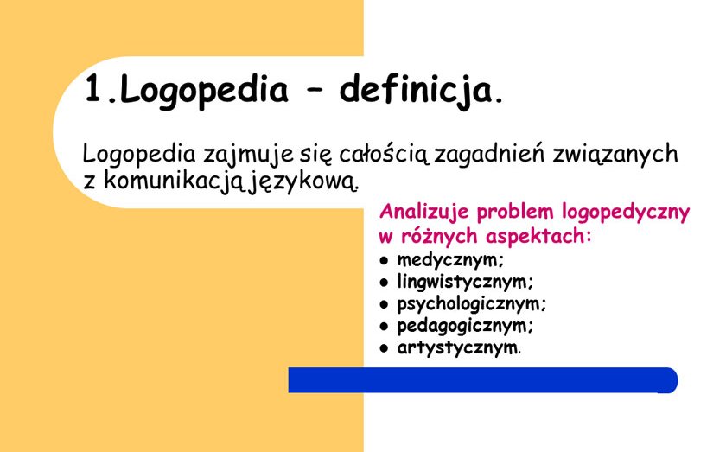

Slide 4
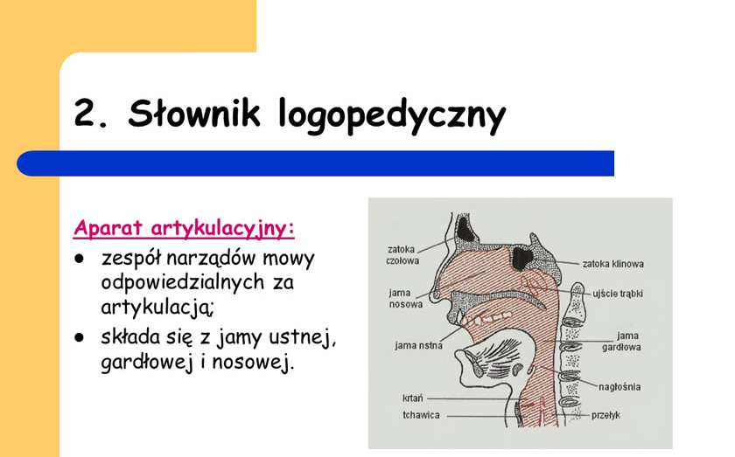

Slide 5
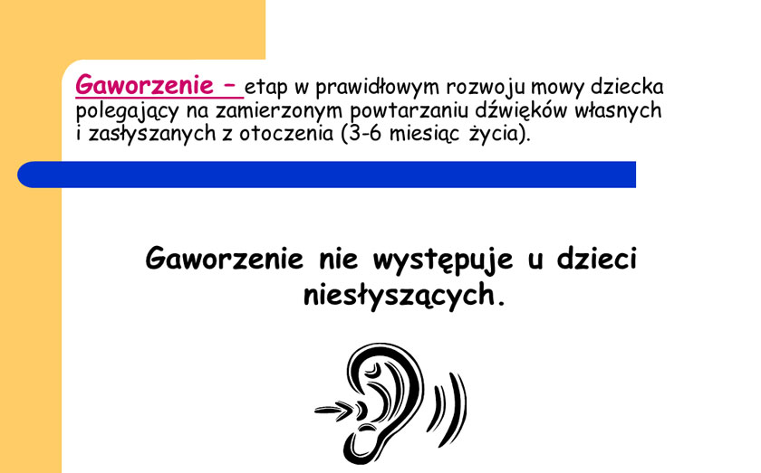

Slide 6
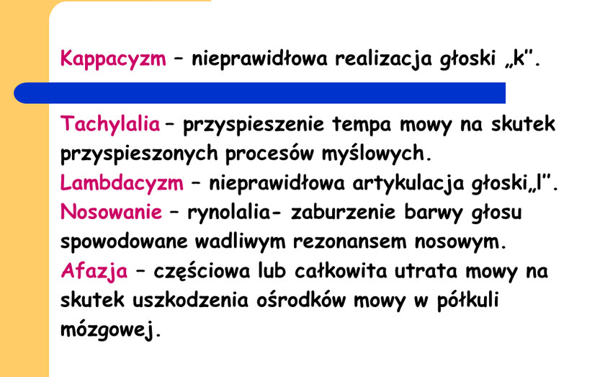

Slide 7
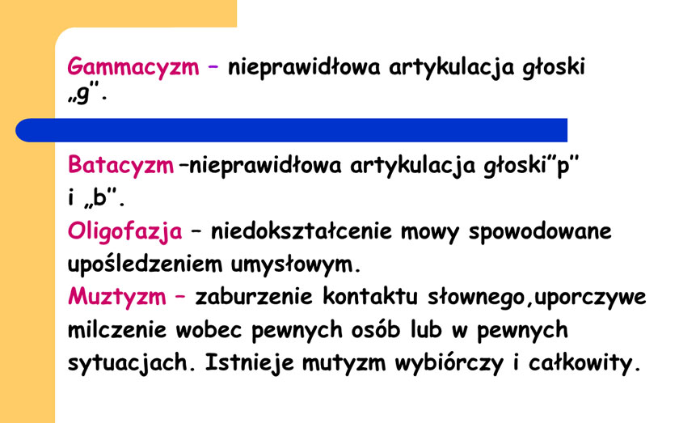

Slide 8
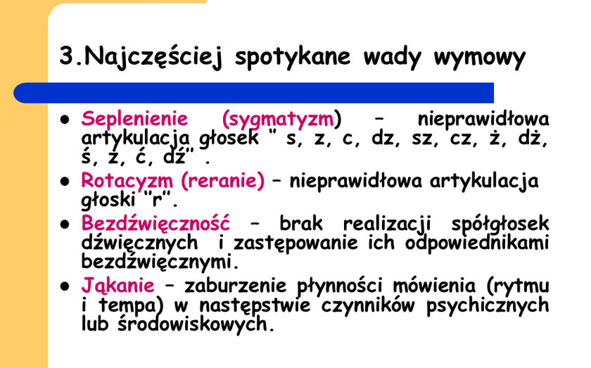

Slide 9
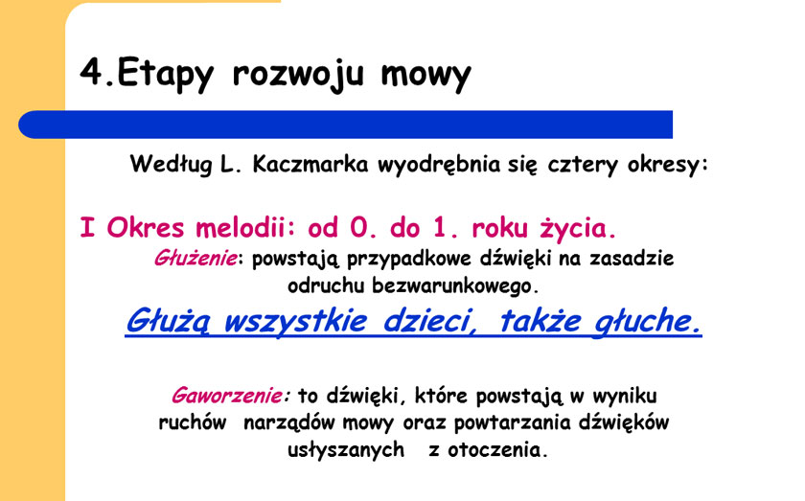

Slide 10
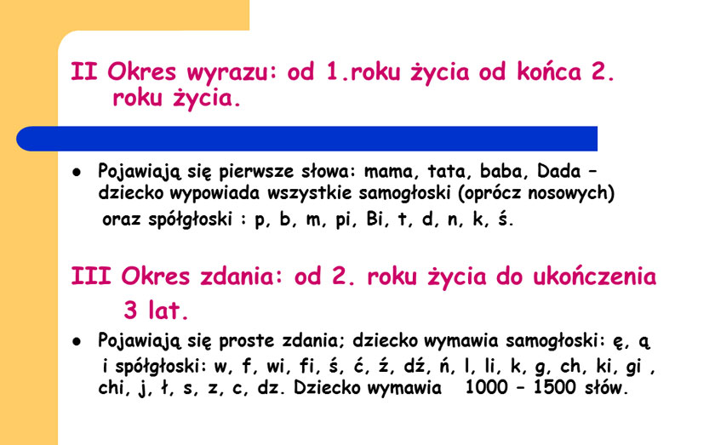

Slide 11
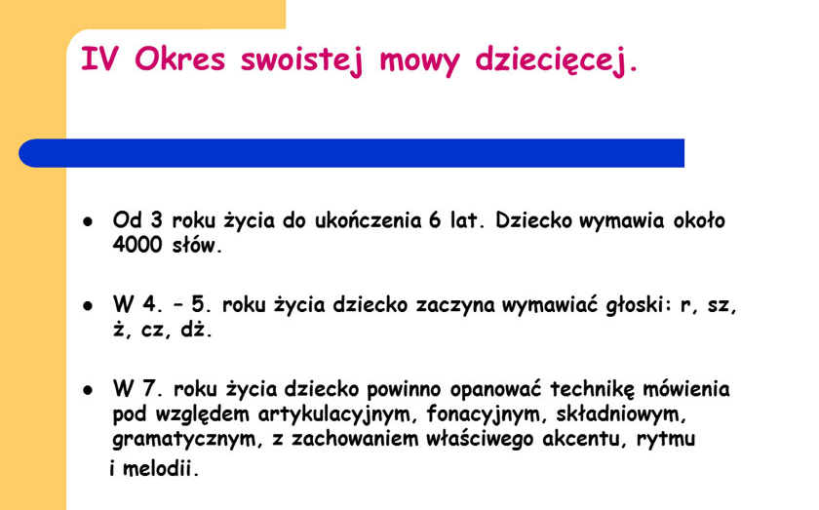

Slide 12
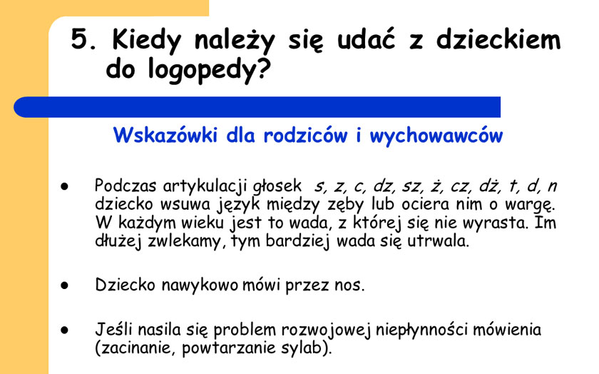

Slide 13
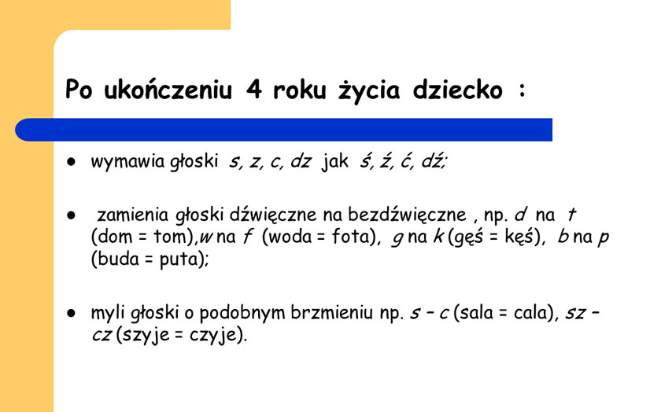

Slide 14
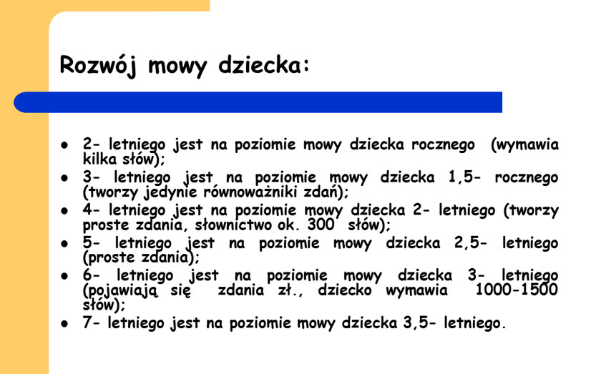

Slide 15
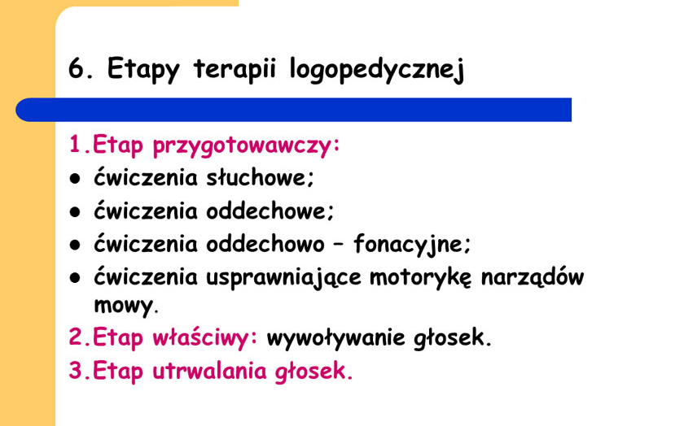

Slide 16
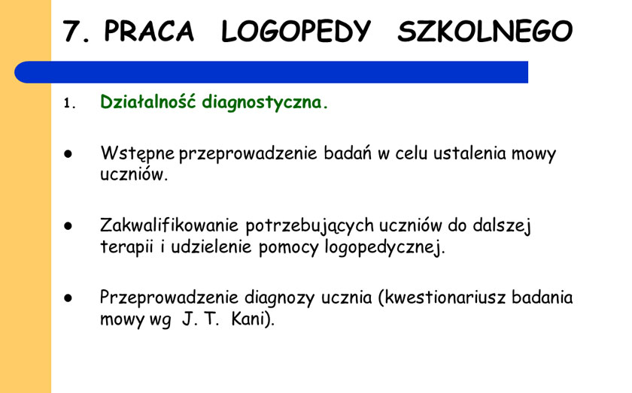

Slide 17
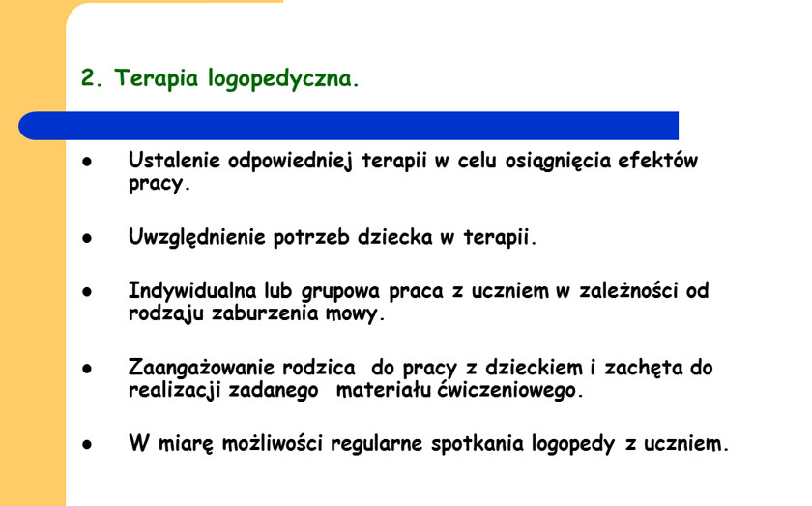

Slide 18
